Slide 1


CAPACITACIÓN TÉCNICA · MANTENIMIENTO · MM-CC-04
1
Línea sin acero
Oscilación, nivel y Cs-137
2
ESR cierra y mide
Oscilación, nivel y tapón exactos, y trabajo junto a la fuente de Cs-137 solo con obturador cerrado por el ESR
3
LOTO y energía cero
4
Análisis de oscilación
24 h
3
9
12
5
Calibrar nivel
teoría (S-21) + curso POE
calibraciones con ESR (OJT)
pasos críticos ★
meses radiológica (POE)
6
Liberación con ESR
Para: S-21 Instrumentista (POE) · S-22 Técnico Hidráulico · S-19 Mecánico · C-16 (ESR) · personal de CC
Fuente: manual MM-CC-04 v0.2 (Borrador para validación) y FT-ACE-001 v0.3. Material de capacitación; no sustituye al manual.
1
Notes:
CÓMO EXPLICARLA: Objetivo del curso: Oscilación, nivel y tapón exactos, y trabajo junto a la fuente de Cs-137 solo con obturador cerrado por el ESR. Principio rector: Si el radiámetro marca ≥ 2 × fondo con el obturador cerrado, nadie trabaja.
PUNTOS A CERRAR: Presentar a los participantes, el objetivo y la ruta de certificación (teoría → OJT → evaluación práctica).
[POR CONFIRMAR] Límites de dosis, periodicidad de pruebas de fuga y actividad de la fuente (licencia CNSNS / ESR) · Oscilación hidráulica en CC2 (supuesto) y tipo de aceite de la HPU · Frecuencia de cambio de servoválvulas (2–3 años)

Slide 2





01 · OBJETIVOS DE APRENDIZAJE
Al terminar, calibras sin exponerte a radiación
Trabajar con la fuente cerrada
POR QUÉ IMPORTA
El ESR cierra el obturador, pone su candado y mide < 2 × fondo en el punto de trabajo y a 1 m del detector.
La oscilación evita que la cáscara se pegue; el nivel estable evita atrapar escoria; el tapón regula el flujo. Si fallan: marcas profundas, grietas, pinholes o breakout. En CC2 cada molde tiene una fuente sellada de Cs-137: tiempo, distancia y blindaje, y solo el ESR la opera.
Aislar hidráulica, argón y tapón
HPU con acumuladores a 0 bar, argón cerrado, perno del tapón y tableros bloqueados; prueba de energía cero.
Medir la oscilación
Acelerómetros triaxiales a 3 frecuencias: ±1 cpm, carrera ±0.1 mm y juego lateral ≤ 0.15 mm.
Si el radiámetro marca ≥ 2 × fondo con el obturador cerrado, nadie trabaja.
Calibrar nivel y tapón
Radiométrico CC2 ±2 % en 2 puntos; corrientes parásitas CC1 ±1 mm; juego del tapón ≤ 0.5 mm.
Fuente: manual MM-CC-04 v0.2 (Borrador para validación) y FT-ACE-001 v0.3. Material de capacitación; no sustituye al manual.
2
Notes:
CÓMO EXPLICARLA: Leer cada objetivo como una conducta observable que se evaluará en campo.
PUNTOS A CERRAR: Confirmar que cada participante sabe en qué rol ejecutará el proceso.

Slide 3
02 · ROLES Y RESPONSABILIDADES
Solo el ESR opera el obturador de la fuente
Rol | Qué hace en oscilación, nivel y fuente | RACI
C-12 Supervisor Eléctrico e Instrumentación | Dueño; OT y liberación | A
S-22 Técnico Hidráulico | HPU, servoválvulas, cilindros, acumuladores y aceite | R
S-21 Instrumentista | Transductores, sensor de nivel, detector y análisis de oscilación | R
C-16 como ESR (licencia CNSNS) | Único que opera el obturador, bloquea, mide dosis y hace pruebas de fuga | R / A (radiación)
POE (S-21 designados) | Trabajo en el detector con dosímetro personal | R
S-19 Mecánico | Resortes y guías de oscilación; mecanismo de barra tapón | R
C-08 Ingeniero de Proceso de CC | Parámetros de oscilación y de control de nivel | C
C-06 Supervisor de CC | Autoriza la línea sin acero; firma la liberación | A (operación)
Fuente: manual MM-CC-04 v0.2 (Borrador para validación) y FT-ACE-001 v0.3. Material de capacitación; no sustituye al manual.
3
Notes:
CÓMO EXPLICARLA: R = ejecuta · A = dueño y responsable final · C = consultado · I = informado.
PUNTOS A CERRAR: Cada participante identifica su renglón y a quién escala.

Slide 4
03 · EL PROCESO
En CC2, primero la fuente cerrada; después el LOTO
OT
Fuente cerrada
LOTO
Energía cero
Mantener
Oscilar y medir
ESR abre
Calibrar nivel
Liberar
Línea sin acero; autorización de C-06
ESR cierra, candado, < 2 × fondo
Hidráulica, eléctrica, argón y tapón
No oscila ni mueve; 0 bar; 0 V
Mesa, resortes, detector, tapón
Solo E-H retirado; 3 frecuencias
Personal fuera de la zona controlada
2 puntos, ±2 %
Firma C-12, ESR y C-06
PRINCIPIO DEL PROCESO
El candado del ESR es el primero en ponerse y el último en quitarse.
Si el radiámetro marca ≥ 2 × fondo con el obturador cerrado, nadie trabaja.
Fuente: manual MM-CC-04 v0.2 (Borrador para validación) y FT-ACE-001 v0.3. Material de capacitación; no sustituye al manual.
4
Notes:
CÓMO EXPLICARLA: Recorrer el flujo de izquierda a derecha; señalar las compuertas de decisión.
PUNTOS A CERRAR: Qué pasa si una condición previa no se cumple: no se avanza.

Slide 5
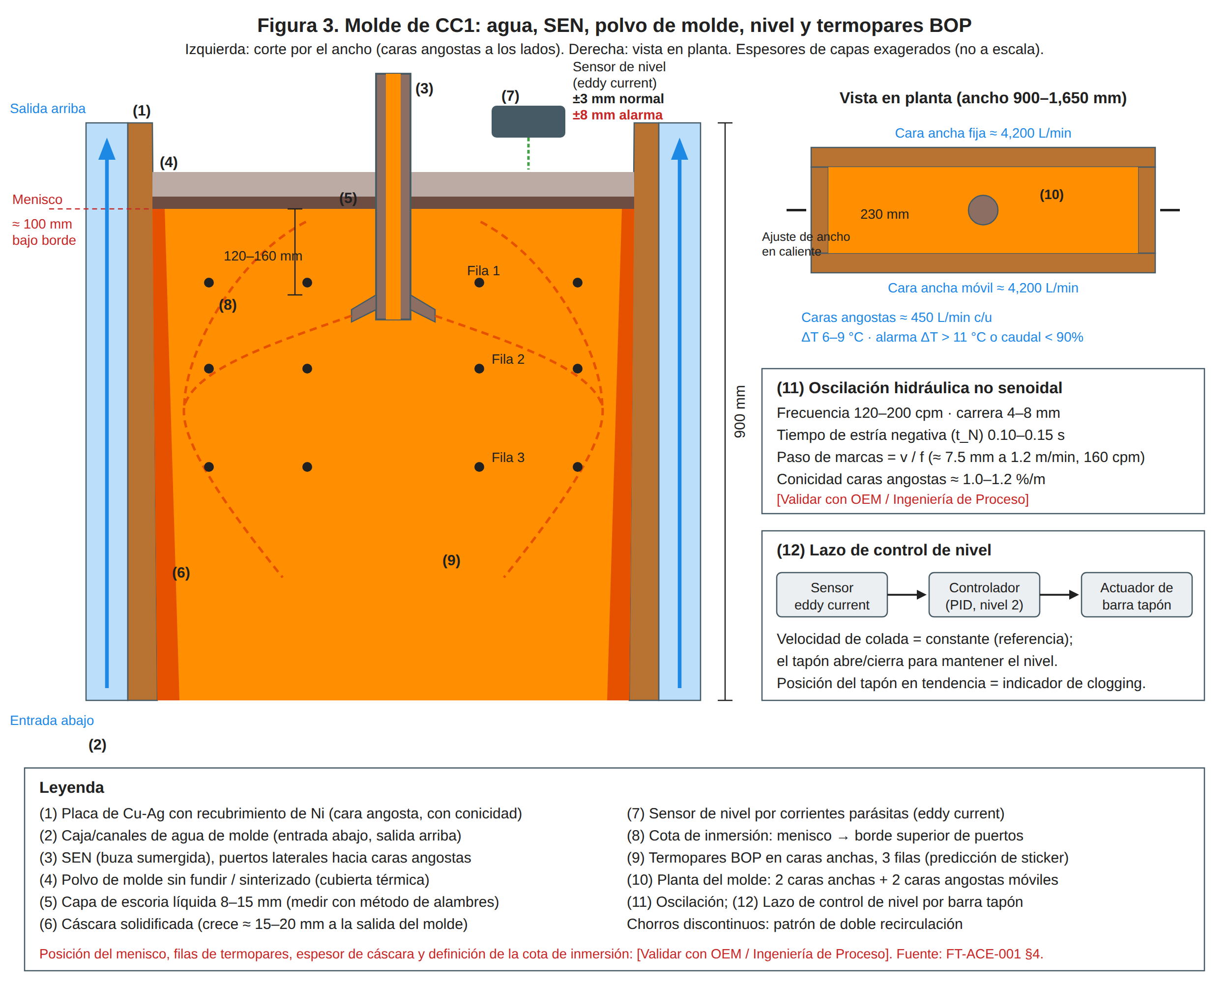
03 · EL PROCESO
El sensor de nivel manda la barra tapón en CC1
LECTURA
CC1: el sensor de corrientes parásitas mide el nivel (±3 mm normal, ±8 mm alarma).
El controlador abre o cierra la barra tapón para sostener el nivel con velocidad constante.
Oscilación hidráulica no senoidal: 120–200 cpm y carrera 4–8 mm.
Fuente: manual MM-CC-04 v0.2 (Borrador para validación) y FT-ACE-001 v0.3. Material de capacitación; no sustituye al manual. Figura: cc1-molde-nivel.svg.
5
Notes:
CÓMO EXPLICARLA: Usar la figura para ubicar cada componente en planta.
PUNTOS A CERRAR: Pedir a un participante que explique la figura con sus palabras.

Slide 6
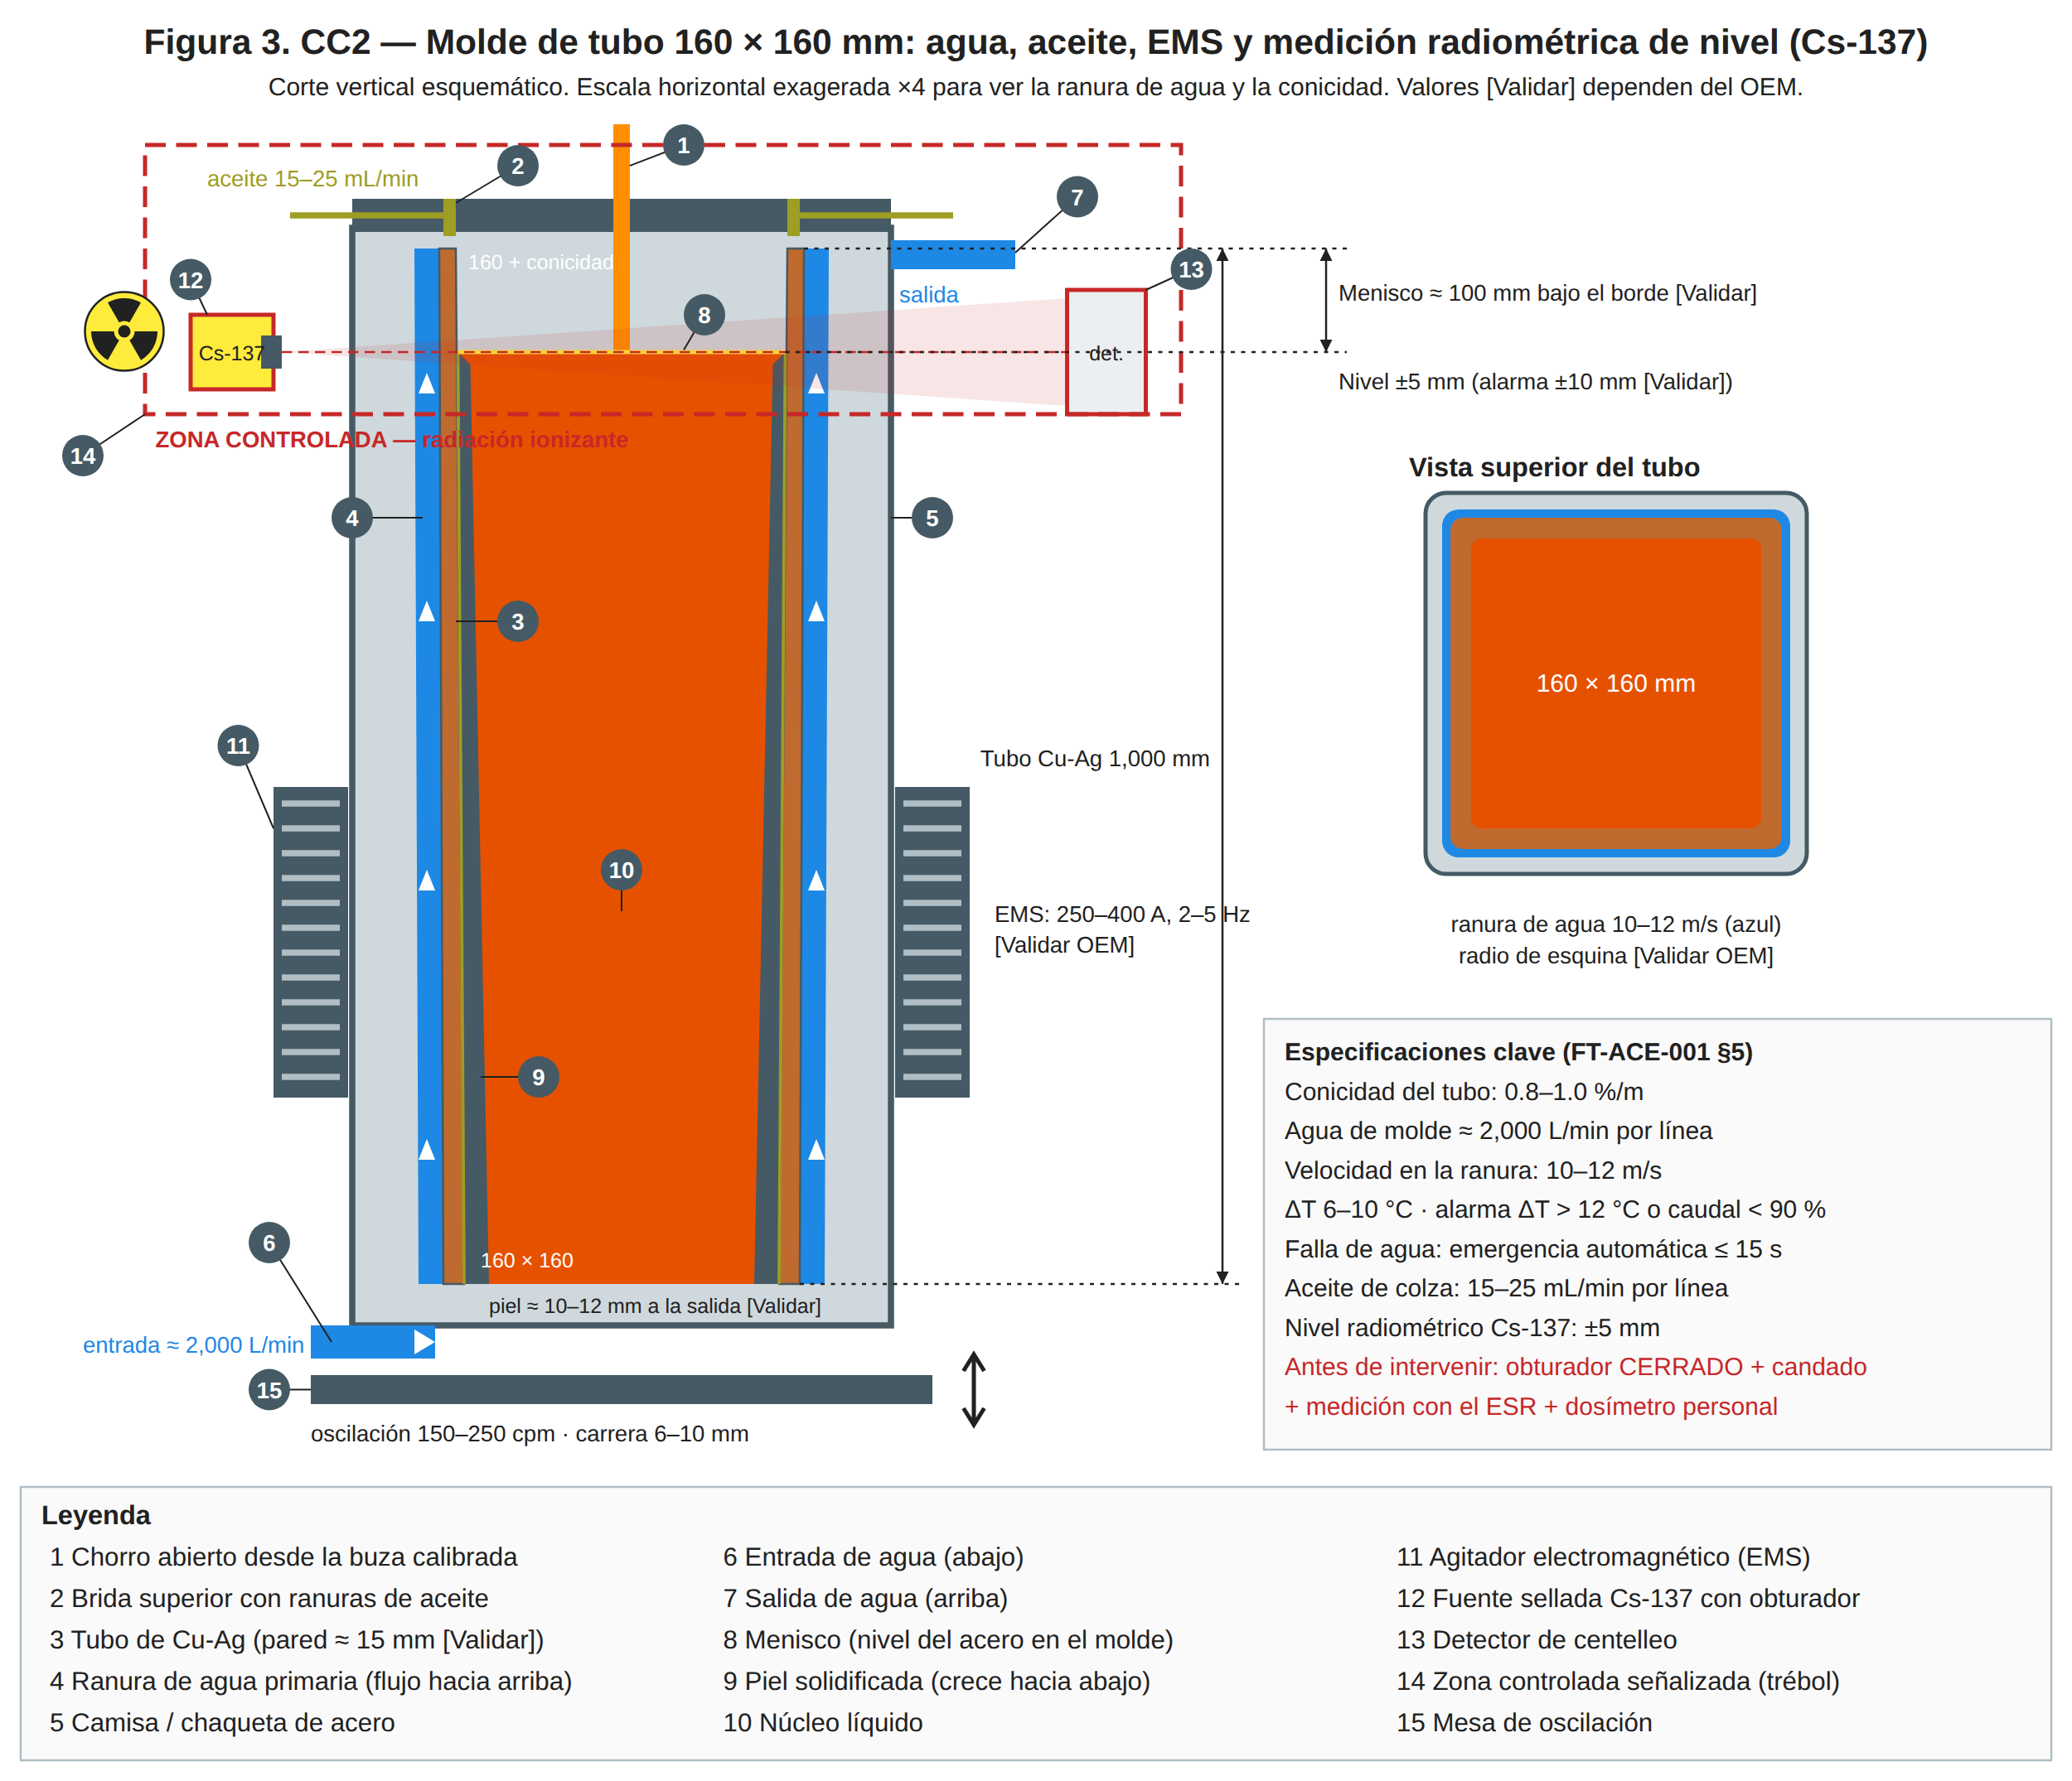
03 · EL PROCESO
En CC2 la fuente de Cs-137 mide el nivel del tubo
LECTURA
La fuente sellada con obturador emite a través del molde; el detector de centelleo mide nivel ±5 mm.
La zona alrededor es controlada y señalizada con el trébol de radiación.
Antes de intervenir: obturador cerrado con candado, medición con el ESR y dosímetro personal.
Fuente: manual MM-CC-04 v0.2 (Borrador para validación) y FT-ACE-001 v0.3. Material de capacitación; no sustituye al manual. Figura: cc2-molde-tubo.svg.
6
Notes:
CÓMO EXPLICARLA: Usar la figura para ubicar cada componente en planta.
PUNTOS A CERRAR: Pedir a un participante que explique la figura con sus palabras.

Slide 7
04 · EQUIPOS Y MAQUINARIA
Doce equipos controlan la interfaz acero–molde
Equipo | Función | Especificación clave | Verificar antes
HPU de CC | Presión para oscilar, tapón, ancho | ISO VG 46 o HFC [Validar]; 3 µm | ISO 4406 ≤ 15/13/10
Servoválvulas y cilindros | Perfil y carrera de oscilación | Carrera 4–8 (CC1) / 6–10 mm (CC2) | Seguimiento ≤ 2 %; carrera ±0.1
Resortes de lámina y guías | Guiar la mesa sin juego | Sin grietas | Juego lateral ≤ 0.15 mm
Sensor de corrientes parásitas | Nivel CC1 ±3 mm | Enfriado | Linealidad ±1 mm
Barra tapón y argón (CC1) | Regular flujo; 3–8 NL/min | Servo hidráulico o eléctrico | Juego ≤ 0.5 mm; sin fugas
Portafuente Cs-137 (CC2) | Emitir a través del molde | Fuente sellada, licencia CNSNS | Obturador, señalización, candado
Detector y radiámetro | Nivel ±5 mm; verificar dosis | Centelleo; radiámetro calibrado | Cuentas estables; certificado
Fuente: manual MM-CC-04 v0.2 (Borrador para validación) y FT-ACE-001 v0.3. Material de capacitación; no sustituye al manual.
7
Notes:
CÓMO EXPLICARLA: La columna resaltada es lo que se verifica ANTES de operar.
PUNTOS A CERRAR: Equipo que no pasa la verificación = no se opera; se reporta.
[POR CONFIRMAR] Especificaciones marcadas en la tabla

Slide 8
05 · PARÁMETROS DE OPERACIÓN
Juego lateral > 0.20 mm o dosis ≥ 2 × fondo: alto
Especificación | Objetivo | Tolerancia | Límite / rechazo | Frecuencia
Frecuencia de oscilación | Ajuste del modelo | ±1 cpm | ±3 cpm | Mensual
Carrera real | Ajuste | ±0.1 mm | ±0.3 mm | Mensual
Juego lateral de la mesa | ≤ 0.10 mm | ≤ 0.15 mm | > 0.20 mm: resortes | Mensual
Limpieza de aceite | 15/13/10 | ≤ 16/14/11 | > 17/15/12 | Mensual
Linealidad nivel CC1 | ±0.5 mm | ±1 mm | > ±2 mm | Cambio de molde
Juego del tapón | ≤ 0.3 mm | ≤ 0.5 mm | > 1.0 mm | Cada distribuidor
Calibración radiométrica | 2 puntos | ±2 % | > ±5 % | Cambio de tubo; mensual
Dosis, obturador cerrado | Fondo 0.1–0.3 µSv/h | < 2 × fondo [Validar] | ≥ 2 × fondo: alto | Cada intervención
POR CONFIRMAR Oscilación hidráulica en CC2 [Supuesto]. Límites de dosis, pruebas de fuga y actividad de la fuente: según licencia CNSNS y el ESR [Validar].
Fuente: manual MM-CC-04 v0.2 (Borrador para validación) y FT-ACE-001 v0.3. Material de capacitación; no sustituye al manual.
8
Notes:
CÓMO EXPLICARLA: Leer cada renglón: objetivo, rango normal, alarma y la acción (columna resaltada).
PUNTOS A CERRAR: Ejercicio: dar un valor fuera de rango y pedir la acción correcta.
[POR CONFIRMAR] Oscilación hidráulica en CC2 [Supuesto]. Límites de dosis, pruebas de fuga y actividad de la fuente: según licencia CNSNS y el ESR [Validar].

Slide 9




06 · SEGURIDAD
Radiación, hidráulica y argón: tres energías ocultas
★ Fuente cerrada por el ESR
EPP OBLIGATORIO
Solo el ESR (C-16) opera el obturador y pone su candado; radiámetro < 2 × fondo antes de trabajar (MS-ACE-07).
Casco, lentes y ropa FR
Guantes de nitrilo para aceite
Botas metatarsales
Dosímetro personal (POE y zona controlada)
Radiámetro con el ESR
★ LOTO de hidráulica, argón y tapón
HPU con acumuladores a 0 bar, tableros de servos y detector, argón cerrado, perno del tapón y carro de distribuidor bloqueado.
★ Prueba de energía cero
Intento de oscilar y de mover el tapón desde HMI rechazado; 0 bar; detector de tensión; radiámetro en el punto de trabajo.
★ Argón y metal cercano
O₂ 19.5–23.5 % en zonas bajas (MS-ACE-06); distribuidor retirado y EPP térmico entre secuencias.
Fuente: manual MM-CC-04 v0.2 (Borrador para validación) y FT-ACE-001 v0.3. Material de capacitación; no sustituye al manual. Serie MS-ACE.
9
Notes:
CÓMO EXPLICARLA: Los controles con ★ son críticos: si fallan puede haber una fatalidad. Se evalúan en la certificación.
PUNTOS A CERRAR: Cualquier persona puede y debe detener el trabajo si un control crítico no está.

Slide 10

06 · SEGURIDAD
HPU de oscilación a 0 bar y obturador del ESR cerrado
LECTURA
HPU de oscilación y barra tapón: bomba bloqueada, acumuladores a 0 bar y cilindro apoyado.
Cs-137: obturador cerrado y candado del ESR; solo el ESR o personal POE autorizado lo opera.
Medición a 1 m y en el punto de trabajo: fondo (≈ 0.1–0.3 µSv/h) o < 2 × fondo.
Fuente: manual MM-CC-04 v0.2 (Borrador para validación) y FT-ACE-001 v0.3. Material de capacitación; no sustituye al manual. Figura: ms-loto-puntos-cc.svg.
10
Notes:
CÓMO EXPLICARLA: Ubicar en la figura dónde está cada persona durante el proceso.
PUNTOS A CERRAR: Distancias y rutas de escape: preguntar a cada participante la suya.

Slide 11
07 · CALIDAD
Oscilación y nivel se leen en las marcas del producto
Variable | Especificación | Cómo y cuándo | Si falla
Carrera y frecuencia | Ajuste ±0.1 mm / ±1 cpm | Analizador, mensual | Marcas profundas, pegado, breakout
Juego lateral de la mesa | ≤ 0.15 mm | Analizador, mensual | Grietas longitudinales, depresiones
Estabilidad de nivel | CC1 ±3 mm; CC2 ±5 mm | Continuo (HMI) | Escoria atrapada, sliver, pinholes
Respuesta del tapón | Juego ≤ 0.5 mm | Cada distribuidor | Nivel oscilante, turbulencia
Argón al tapón | 3–8 NL/min estable | Cada distribuidor | Clogging de SEN o pinholes
Poco argón tapa la buza; mucho argón deja pinholes y atrapa escoria.
Fuente: manual MM-CC-04 v0.2 (Borrador para validación) y FT-ACE-001 v0.3. Material de capacitación; no sustituye al manual.
11
Notes:
CÓMO EXPLICARLA: Relacionar cada variable con el defecto que causa aguas abajo.
PUNTOS A CERRAR: Quién registra cada variable y dónde.

Slide 12
08 · PASO A PASO
Trece pasos; nueve no admiten error (1/2)
# | Paso | Cómo hacerlo y qué medir | Criterio | Rol
★ 1 | Programa | OT; línea sin acero; distribuidor retirado o línea tapada | Autorización de C-06 | C-12
★ 2 | Cierra la fuente | El ESR cierra el obturador y coloca su candado y tarjeta | Candado del ESR puesto | C-16 (ESR)
★ 3 | Mide tasa de dosis | El ESR mide en el punto de trabajo y a 1 m del detector | < 2 × fondo en permiso | C-16 (ESR)
★ 4 | Aplica LOTO | HPU, tableros (si se interviene el detector), argón y perno mecánico del tapón | Candados puestos | S-22, S-21
★ 5 | Prueba energía cero | Intento de oscilar y de mover; 0 bar; 0 V | Sin energía | C-12
6 | Inspecciona mesa y resortes | Visual con lámpara; grietas en láminas; pernos marcados | Sin grietas; torque OK | S-19
7 | Mantén el detector | Limpieza, conexiones y enfriamiento | Sin daño | S-21 (POE)
Fuente: manual MM-CC-04 v0.2 (Borrador para validación) y FT-ACE-001 v0.3. Material de capacitación; no sustituye al manual. ★ = paso crítico, se evalúa en la certificación.
12
Notes:
CÓMO EXPLICARLA: Leer cada paso y demostrar en campo o simulador los pasos ★ (renglones resaltados).
PUNTOS A CERRAR: Los pasos ★ no se omiten ni se cambian de orden.

Slide 13
08 · PASO A PASO
Trece pasos; nueve no admiten error (2/2)
# | Paso | Cómo hacerlo y qué medir | Criterio | Rol
★ 8 | Retira LOTO hidráulico | Solo el necesario para oscilar; personal fuera de la mesa | Nadie en la mesa | S-22
9 | Analiza la oscilación | Acelerómetros triaxiales en el molde; oscila a 3 frecuencias del rango | ±1 cpm; ±0.1; ≤ 0.15 mm | S-21
★ 10 | El ESR abre la fuente | Personal fuera de la zona controlada (salvo POE con dosímetro); el ESR retira candado y abre | Abierto; cuentas estables | C-16 (ESR)
11 | Calibra el nivel | Calibración de 2 puntos según el sistema (vacío / referencia OEM) | ±2 % | S-21 con ESR
★ 12 | Retira LOTO restante | Orden inverso; cada quien retira su candado | Candados retirados | Todos
★ 13 | Libera | Checklist firmado por Mantenimiento, ESR (si aplica) y Operación | Firma C-12, ESR y C-06 | C-12, C-06
Fuente: manual MM-CC-04 v0.2 (Borrador para validación) y FT-ACE-001 v0.3. Material de capacitación; no sustituye al manual. ★ = paso crítico, se evalúa en la certificación.
13
Notes:
CÓMO EXPLICARLA: Leer cada paso y demostrar en campo o simulador los pasos ★ (renglones resaltados).
PUNTOS A CERRAR: Los pasos ★ no se omiten ni se cambian de orden.

Slide 14
09 · CONDICIONES ANORMALES
Obturador dudoso: alejarse ≥ 3 m y llamar al ESR
Síntoma | Acción inmediata | Avisar a
Alarma de oscilación | Operación reduce velocidad o termina la colada | C-06, S-22
Nivel oscilante (hunting) | Revisar juego del tapón y argón; C-08 revisa el lazo | C-06, S-21
Señal radiométrica errática | Nivel manual por operación; revisar con el ESR | C-06, ESR
Indicador de obturador no coincide | Alejarse ≥ 3 m y delimitar; el ESR mide y bloquea | C-16 (ESR), C-06
Portafuente con metal o fuego | Evacuar la zona; el ESR activa el plan radiológico y avisa a CNSNS | ESR, C-04, C-16
Grieta en resorte de lámina | Programar cambio; revisar juego lateral | C-12, C-11
Aceite > 60 °C | Revisar enfriador y válvula de alivio | S-22
Fuente: manual MM-CC-04 v0.2 (Borrador para validación) y FT-ACE-001 v0.3. Material de capacitación; no sustituye al manual. Serie MS-ACE-09 para emergencias.
14
Notes:
CÓMO EXPLICARLA: Practicar cada renglón como simulacro de mesa: síntoma → acción → a quién avisar.
PUNTOS A CERRAR: Nadie improvisa: si no está aquí, se detiene y se escala al supervisor.

Slide 15
10 · COMPETENCIA Y CERTIFICACIÓN
Certificación nivel U y protección radiológica
I
Introducción y Conocimiento
L
Aprendizaje y Práctica Supervisada
U
Ejecución Autónoma y Habilitada
O
Dominio, Optimización e Instrucción
PASOS ★ QUE SE EVALÚAN
Confirma línea sin acero y autorización de C-06
Verifica que solo el ESR operó el obturador, con su candado, y midió < 2 × fondo
Aplica LOTO con candado personal; acumuladores a 0 bar y perno del tapón puesto
Prueba energía cero: no oscila ni mueve, 0 bar y 0 V
Retira solo el LOTO hidráulico necesario con personal fuera de la mesa
Retira el LOTO restante en orden y libera con firma de C-12, ESR y C-06
Rol | ILUO | Teoría | OJT supervisado | Vigencia
S-21 Instrumentista (POE) | U | 24 h + POE (NOM-012) | 3 calibraciones con ESR | 24 meses; POE y NOM-029 12
S-22 Técnico Hidráulico | U | 32 h | 40 h | 24 meses
C-16 como ESR | O | Acreditación CNSNS | — | Licencia; interna 12 meses
S-19 Mecánico | U | 8 h + radiológica | 2 intervenciones | 24 meses; radiológica 12
Personal de CC no POE | I | Concientización (2 h) | — | 12 meses
Fuente: manual MM-CC-04 v0.2 (Borrador para validación) y FT-ACE-001 v0.3. Material de capacitación; no sustituye al manual. TD-P07. ILUO: I Introducción · L Práctica supervisada · U Ejecución autónoma · O Dominio e instrucción.
15
Notes:
CÓMO EXPLICARLA: Nivel requerido: U (Ejecución Autónoma y Habilitada). La evaluación es práctica, ante evaluador certificado, sobre los pasos ★.
PUNTOS A CERRAR: Quien no demuestra todos los pasos ★ queda "aún no competente" y repite OJT dirigido.

Slide 16
10 · COMPETENCIA Y CERTIFICACIÓN
De la teoría a la certificación en seis pasos
1
2
3
4
5
6
Teoría
Autoevaluación
OJT supervisado
Evaluación práctica ★
Registro IMaS y DC-3/SIRCE
Recertificación
24 h + POE (NOM-012)
≥ 80 %
3 calibraciones con ESR
100 % pasos ★
≤ 10 días hábiles
24 meses; POE y NOM-029 12
REGLAS DE LA CERTIFICACIÓN
La certificación vale solo para el proceso y el rol evaluados; se suspende tras un incidente grave hasta reevaluar.
El trabajador con experiencia puede solicitar la evaluación directa como examen de suficiencia (LFT art. 153-U).
Sin certificación vigente no se ejecuta la tarea crítica: el permiso de trabajo lo bloquea.
Fuente: manual MM-CC-04 v0.2 (Borrador para validación) y FT-ACE-001 v0.3. Material de capacitación; no sustituye al manual. Registro de competencia en IMaS; constancia DC-3/SIRCE (obligación STPS).
16
Notes:
CÓMO EXPLICARLA: Explicar la ruta completa y los tiempos.
PUNTOS A CERRAR: Aclarar que la evaluación no es sanción: es la evidencia de que la persona puede trabajar segura.

Slide 17

10 · AUTOEVALUACIÓN
Autoevaluación: cinco preguntas antes del OJT
PREGUNTA 1
PREGUNTA 2
PREGUNTA 3
¿Quién puede abrir o cerrar el obturador de la fuente de Cs-137?
Con el obturador cerrado, el radiámetro marca 3 × fondo. ¿Qué haces?
¿Cuál es el juego lateral máximo aceptado de la mesa de oscilación?
a) Cualquier S-21
b) Solo el ESR (C-16)
c) El operador de púlpito
a) Trabajar rápido
b) No trabajar; alejarse ≥ 3 m
c) Poner otro candado
a) 0.15 mm
b) 0.5 mm
c) 1.0 mm
PREGUNTA 4
PREGUNTA 5
CRITERIO
¿Qué LOTO se retira para hacer el análisis de oscilación?
¿Qué caudal de argón lleva la barra tapón en CC1?
Mínimo 4 de 5 correctas
a) Todos
b) Solo el hidráulico necesario
c) Ninguno
a) 1–2 NL/min
b) 3–8 NL/min
c) 20–30 NL/min
Con 4 o más pasas al OJT supervisado. Con menos, repasa el manual con tu instructor y repite la autoevaluación.
Fuente: manual MM-CC-04 v0.2 (Borrador para validación) y FT-ACE-001 v0.3. Material de capacitación; no sustituye al manual. Respuestas en las notas del orador.
17
Notes:
RESPUESTAS:
1) b) Solo el ESR (C-16) — Solo el ESR con licencia CNSNS opera el obturador, pone su candado y mide la tasa de dosis.
2) b) No trabajar; alejarse ≥ 3 m — ≥ 2 × fondo es alto: alejarse, delimitar y el ESR aplica el plan de emergencia (MS-ACE-07).
3) a) 0.15 mm — Objetivo ≤ 0.10 mm, tolerancia ≤ 0.15 mm; arriba de 0.20 mm se cambian resortes o guías.
4) b) Solo el hidráulico necesario — Solo el LOTO hidráulico necesario para oscilar, con el personal fuera de la mesa.
5) b) 3–8 NL/min — 3–8 NL/min estable: poco tapa la SEN (clogging); mucho deja pinholes.
CÓMO EXPLICARLA: dar 5 minutos; revisar en grupo. PUNTOS A CERRAR: mínimo 4 de 5 correctas para pasar a OJT.

Slide 18
11 · CIERRE
Reglas de oscilación, nivel y fuente no negociables
1
Solo el ESR toca el obturador
2
Dosis ≥ 2 × fondo: nadie trabaja
Su candado es el primero en ponerse y el último en quitarse.
Alejarse ≥ 3 m, delimitar y avisar al ESR.
3
Sin LOTO y energía cero no se toca
4
Nadie en la mesa al oscilar
HPU a 0 bar, argón cerrado, perno del tapón y tableros bloqueados.
Se retira solo el LOTO hidráulico necesario, con conteo.
Siguiente paso: OJT supervisado y evaluación práctica (TD-P07); registro en IMaS y DC-3/SIRCE. Validación: pendiente.
18
Notes:
CÓMO EXPLICARLA: Cerrar con las reglas que no se negocian; cada participante repite la regla más importante para su rol.
PUNTOS A CERRAR: Agendar OJT con el supervisor y el evaluador.
[POR CONFIRMAR] Límites de dosis, periodicidad de pruebas de fuga y actividad de la fuente (licencia CNSNS / ESR) · Oscilación hidráulica en CC2 (supuesto) y tipo de aceite de la HPU · Frecuencia de cambio de servoválvulas (2–3 años)

